Slide 1
De l’autre côté de l’écran
Conseil supérieur de l’éducation
18 février 2021
Cathia Papi

Slide 2
Plan de la présentation
UN
PRÉSENTATION du PROJET
DEUX
DÉFIS et SOLUTIONS
TROIS
IMPACTS et APPRÉCIATION
QUATRE
CONCLUSION et ÉCHANGES

Slide 3
Partie UNE
Présentation du projet

Slide 4
Partie UNE– Présentation du projet
ORIGINES DU PROJET
FAD existantes non adaptées à l’urgence de la situation et au public
13 mars 2020
Annonce confinement
17 avril 2020
Demande du MEES
4 mai 2020
Lancement du site

Slide 5
Partie UNE – Présentation du projet
Proposition du projet au MEES - Plan de la formation
Présentation de la FAD + 4 MP + webinaires
ACCOMPAGNER LES APPRENANTS À DISTANCE Communiquer de manières réactives et proactives Intervenir sur les différents plans de soutien à l’apprentissage Interagir en groupe et gérer une classe à distance | ADAPTER DES COURS À LA DISTANCE Définir un cheminement pédagogique Adapter et présenter le contenu d’un cours Proposer des activités d’apprentissage à distance Varier les ressources complémentaires
DIFFUSER DES COURS À DISTANCE Enseigner de manière synchrone Enseigner de manière asynchrone (contenus de cours) Proposer des activités à distance Choisir ses outils | ÉVALUER EN FORMATION À DISTANCE Créer des évaluations adaptées à la formation à distance Corriger travaux et examens à distance Utiliser les données d’usage pour suivre les étudiants et améliorer son cours

Slide 6
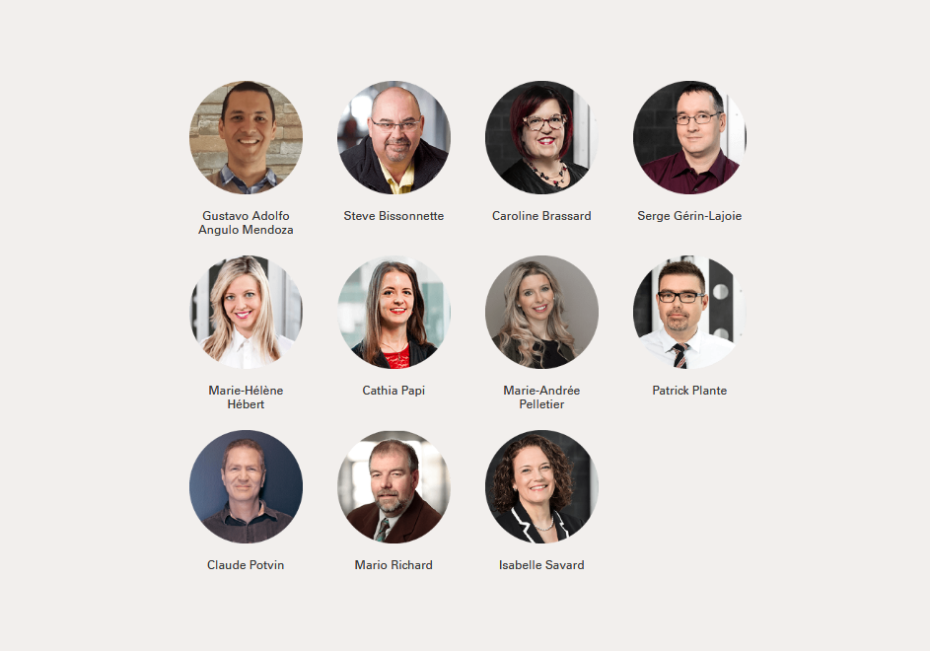
Partie UNE – Présentation du projet
Proposition du projet au MEES–Équipe

Slide 7
Partie DEUX
Défis et solutions

Slide 8
Partie UNE – Présentation du projet
Former à distance à la FAD: tout un défi !
Comment bien former rapidement plus de 130 000 enseignants à la FAD?
L’ADAPTATION AU PUBLIC
FORMATION OUVERTE ET GRATUITE
ACCESSIBLE EN TOUT TEMPS
4 MICROPROGRAMMES INDÉPENDANTS
PROPOSITION D’ADAPTATION PLUTÔT QUE DE CONCEPTION
TECHNOLOGIES FACILES D’UTILISATION
FORMATION PAR NIVEAU D’ENSEIGNEMENT
APPEL À DES COLLABORATEURS DU MILIEU

Slide 9
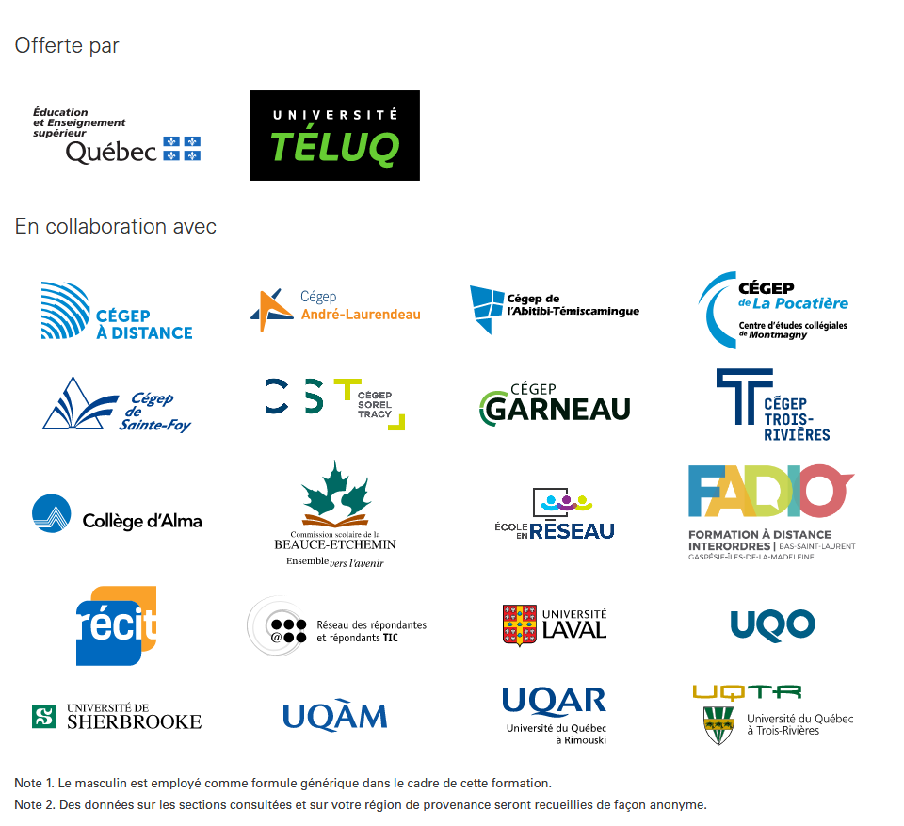
Partie UNE – Présentation du projet

Slide 10
Partie UNE – Présentation du projet
Former à distance à la FAD: tout un défi !
Comment bien former rapidement plus de 130 000 enseignants à la FAD?
L’ADAPTATION À L’URGENCE
PLAN DE FORMATION CONÇU EN 24H
TRAVAIL DE CONCEPTION IMMÉDIAT
MULTIPLICATION DES ÉQUIPES DE TRAVAIL
BOITE À OUTILS COMMUNE
ORDRE DE PRODUCTION ADAPTÉ
MISE EN LIGNE RÉGULIÈRE
POSSIBILITÉS DE MODIFICATIONS

Slide 11
Partie DEUX - Défis et solutions
Des défis et solutions multiples et variés selon les rôles joués
PEU DE TEMPS pour simultanément…
Créer MP1: part de 0, exemplarité
Créer les contenus d’accueil
Coordonner l’ensemble comme possible
Contexte de pandémie
Notes:
Solution: délégué, multiplier les rencontre, trouver des solutions alternatives, faire preuve de patience et d’ouverture

Slide 12
Partie TROIS
Impacts et appréciation

Slide 13
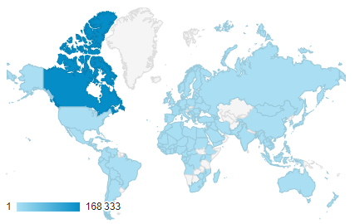
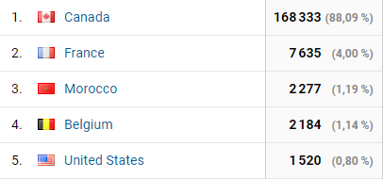
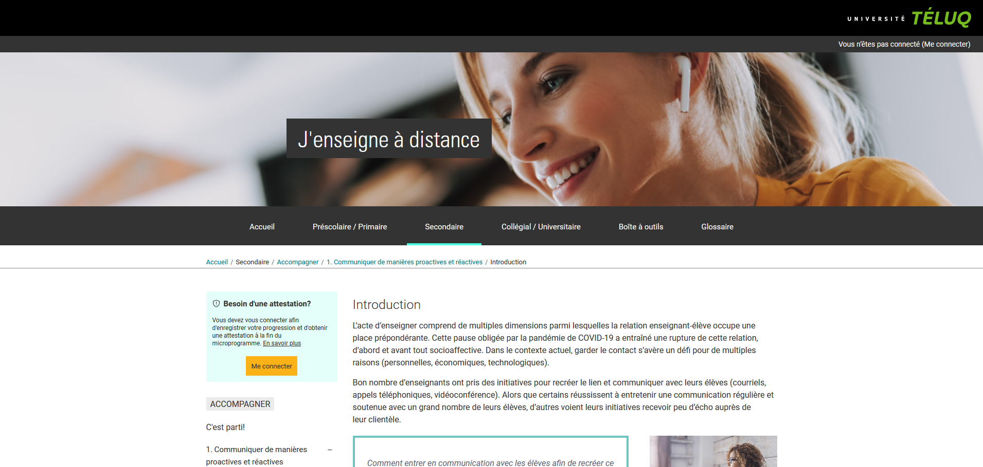
Impacts et appréciation
Qqs chiffres témoignant de l'ampleur du besoin de formation
163 pays
190 759 utilisateurs
37 091 attestations
Notes:
En date du 15 février 2021

Slide 14
Satisfaction des participants
Impacts et appréciation
1715 participants : 86 % enseignants, professeurs, chargés de cours
53% Préscolaire-primaire
32% Secondaire
24% Collégial- Universitaire
Microprogramme le plus suivi: accompagner
Avez-vous déjà enseigner à distance avant la pandémie ?
33% Non
54% Oui, quelques fois
13% Oui, régulièrement
Que représente l’EAD pour vous?

Slide 15
Impacts et appréciation
Selon vous, quelle proportion de ce que vous avez appris vous sera utile?
Quel est votre degré de satisfaction concernant ces microprogrammes ?
Félicitations! Pour le court laps de temps disponible pour mettre en place ce cours, il est très bien monté. Les explications, les références et les ressources sont pertinentes. Les sources externes apportent également des informations intéressantes et pertinentes.

Slide 16
Partie QUATRE
Conclusion et échanges

Slide 17
Conclusion
Atouts et limites liés au contexte
DÉFIS
ATOUTS
Pas le temps de sonder les besoins de manière exhaustive
Ajustements en cours de route
Pas de studio d’enregistrement
Perfectionnisme
Manque d’habitude à collaborer
Distance physique entre les acteurs
Travail en famille
Ressources institutionnelles
Réseaux
Travail en équipe
Créativité
Enthousiasme
Solidarité
Travail sans compter
Échos positifs

Slide 18
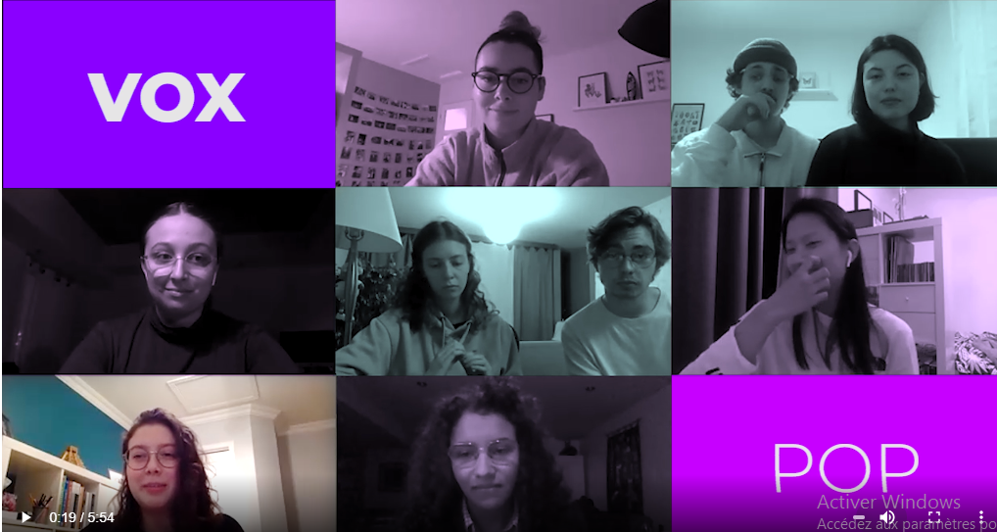

Slide 19
Pour plus de détails:
Fr: https://theconversation.com/profiles/cathia-papi-1016445/dashboard#
En: https://jl4d.org/index.php/ejl4d/article/view/449

